Slide 1
Дифракція світла. Дифракційні гратки
Фізика 11 клас 17.02.2021 р.
Заміна .Вчитель Яцев’юк М.І.

Slide 2
План роботи на уроці
Перегляньте презентацію
Опрацюйте параграф 31,доповнивши записи в зошиті
Дайте відповіді на контрольні запитання
Домашнє завдання :
Вивчити параграф 31,вправа 31 (1.2)

Slide 3
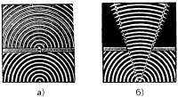
Дифракція – відхилення світла від прямолінійного поширення при проходженні повз край перешкоди.

Slide 4
Дифракцією світла називається явище відхилення світла від прямолінійного напрямку поширення при проходженні поблизу перешкод. Як показує досвід, світло за певних умов може заходити в область геометричної тіні. Якщо на шляху рівнобіжного світлового пучка розташована кругла перешкода (круглий диск, кулька або круглий отвір у непрозорому екрані), то на екрані, розташованому на досить великій відстані від перешкоди, з'являється дифракційна картина – система почергових світлих і темних кілець.

Slide 5
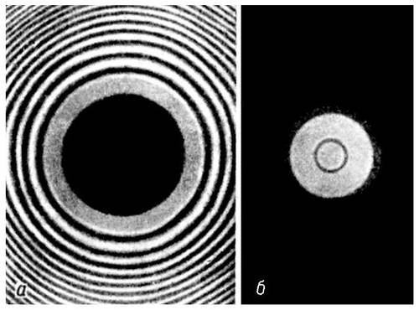
Оскільки довжина світлової хвилі є дуже малою, то і розміри перешкод чи щілини мають бути малими. Наприклад, під час проходження монохроматичного світла через круглий отвір, розмір якого сумірний з довжиною падаючих світлових хвиль, на екрані навколо центральної світлової плями спостерігаються темні і світлі кільця, що чергуються.

Slide 6
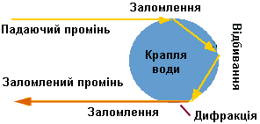
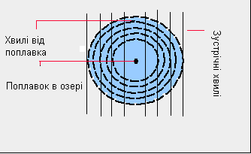
Якщо перешкода має лінійний характер (щілина, нитка, край екрана), то на екрані виникає система рівнобіжних дифракційних смуг.
Якщо ж промені світла падають на краплю води, то вони або заломлююються , або ж відбиваються від границі розділу повітря і води.

Slide 7

У результаті проходження світла через щілину її краї стануть джерелами вторинних когерентних хвиль, які, поширюючись, потраплять у геометричну тінь. Оскільки дані хвилі когерентні, на екрані відобразиться інтерференційна картина.

Slide 8
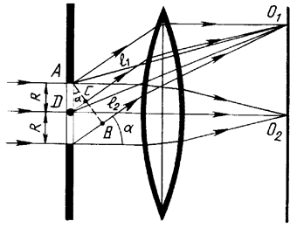
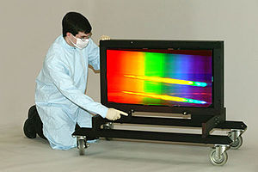
Виходячи з того, що чим більша кількість щілин, тим чіткішою є інтерференційна картина, на практиці використовують дифракційну решітку — послідовність однакових за шириною щілин, розташованих на однаковій відстані одна від одної.

Slide 9
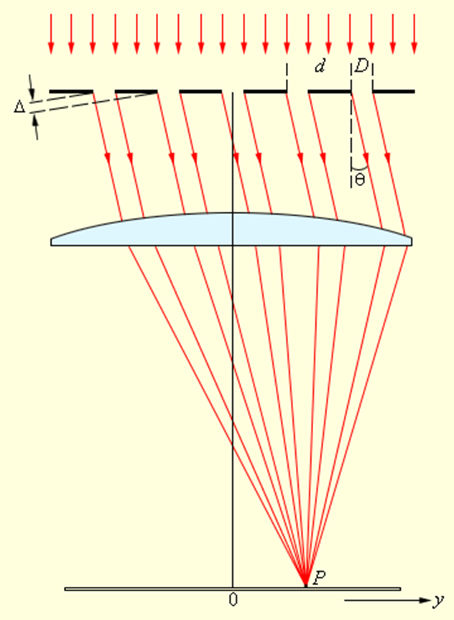

Періодом решітки називають відстань, яка дорівнює сумі ширини непрозорої для світла ділянки і ширини щілини.

Slide 10
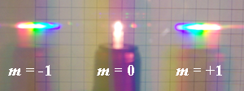
Дифракційні максимуми трьох різних порядків від електричної лампочки, яку розглядають через дифракційну ґратку
Умови спостереження дифракційного максимуму: добуток періоду решітки на синус кута відхилення променя дорівнює добутку довжини хвилі і цілого числа, яке характеризує порядок максимуму.

Slide 11
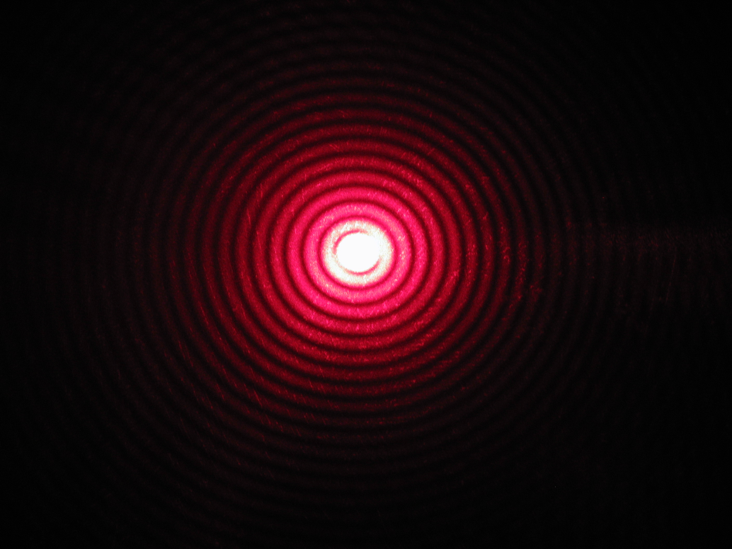
Застосування дифракції: визначення хімічного складу речовини, встановлення швидкості обертання, хімічного складу й температури зірок в астрономії.

